Slide 1
El teletrabajo: una estrategia de modernización para los Archivos
Eje temático:
Sistema Nacional de Archivos: Modernización de la gestión
Adriana Oviedo Vega, Coordinadora
Programa de Teletrabajo, UNED

Slide 2
El teletrabajo: una estrategia de modernización para los Archivos
Objetivo General:
Analizar, desde la experiencia de implementación del teletrabajo en la UNED, si los puestos de archivistas pueden ser candidatos para esta modalidad.

Slide 3
Estado actual del teletrabajo en la UNED
Población Teletrabajadora UNED
210 Activos
71% Mujeres
42 años edad promedio
2 días de tt promedio
Lunes principal día
29% de la población tiene cargo de autoridad

Slide 4
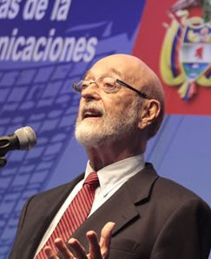
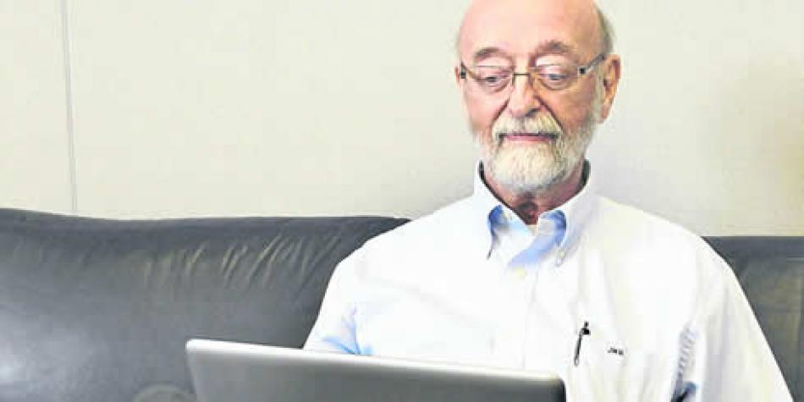
Jack Nilles, el padre del Teletrabajo
“En vez de que el trabajador vaya al trabajo,
que el trabajo vaya al trabajador”.
Década de los 70

Slide 5
Normativa nacional
Proyecto de ley 19.355 “Ley para Regular el Teletrabajo”
Decreto ejecutivo No. 34.704 “Promoción del Teletrabajo en las Instituciones Públicas”. (2008)
Decreto ejecutivo No. 35434 “Implementación del teletrabajo en mujeres que se encuentren en estado de embarazo que presten servicios en instituciones públicas y empresas públicas del estado y todas las empresas del sector privado”. (2009)
Decreto ejecutivo No 37.695 “Promoción del Teletrabajo en las Instituciones Públicas”. (2013)
Decreto ejecutivo No. 39.225 “Aplicación del Teletrabajo en las Instituciones Públicas”. (2015)
Decreto ejecutivo No. 40.121 “Aplicación temporal de Teletrabajo dentro del gran área metropolitana por la reparación del puente sobre el río Virilla, ubicado en la ruta nacional 1, sección autopista General Cañas”. (2017).

Slide 6
Teletrabajo como alternativa de modernización
TELETRABAJO
TRABAJO
¿QUÉ ES?
¿DONDE SE HACE?
¿CON QUÉ?
A DISTANCIA
CON LAS TIC

Slide 7
Teletrabajo como alternativa de modernización
El Decreto de teletrabajo (No. 39.225) define la modernización de la gestión como:
“La incorporación del teletrabajo y las videocomunicaciones dentro de la estrategia institucional, para promover un uso óptimo de la tecnología, impulsar la simplificación y digitalización de trámites, reducir el consumo de energía, de espacio, papel y brindar servicios de calidad en tiempo real”. (Art. 2, punto 5).

Slide 8
Teletrabajo como alternativa de modernización
Desde la experiencia de la UNED, se recomienda a cualquier organización que desea implementar el teletrabajo, tomar en cuenta entre varios aspectos, los siguientes:
VOLUNTARIO
CONTRATO
NO ES UN DERECHO ADQUIRIDO
PERFIL DEL TELETRABAJADOR

Slide 9
Contrato de un teletrabajador
TIPO: Domiciliar y móvil
OPCIÓN: Según cantidad de días T1-T5
PARCIAL O TOTAL
Porcentaje de actividades teletrabajables | Días para teletrabajar
Del 0 al 20% | 1 día
Del 21% al 40% | 2 días
Del 41% al 60% | 3 días
Del 61% al 90% | 4 días
Del 90% al 100% | 5 días

Slide 10
Análisis del puesto de un archivista
Las funciones archivísticas a realizar en la organización de los archivos que pertenecen al Sistema son: reunir, conservar, clasificar, ordenar, describir, seleccionar, administrar y facilitar el acervo documental de la institución. (Art. 42, inciso c. Ley 7202)

Slide 11
Análisis del puesto de un archivista
ch) Elaborar los instrumentos y auxiliares descriptivos necesarios para aumentar la eficiencia y eficacia en el servicio público.
d) Velar por la aplicación de políticas archivísticas y asesorar técnicamente al personal de la institución que labore en los archivos de gestión.
e) Colaborar en la búsqueda de soluciones para el buen funcionamiento del archivo central y de los archivos de gestión de la entidad.
j) Rendir un informe anual a la Dirección General del Archivo Nacional sobre el desarrollo archivístico de la institución. Esta Dirección dará a conocer los resultados a la Junta Administrativa del Archivo Nacional.

Slide 12
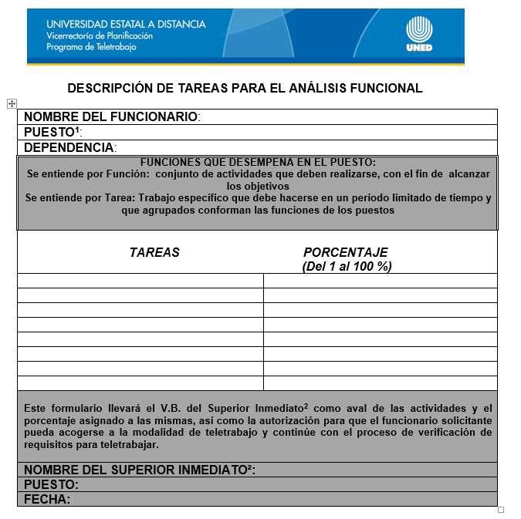
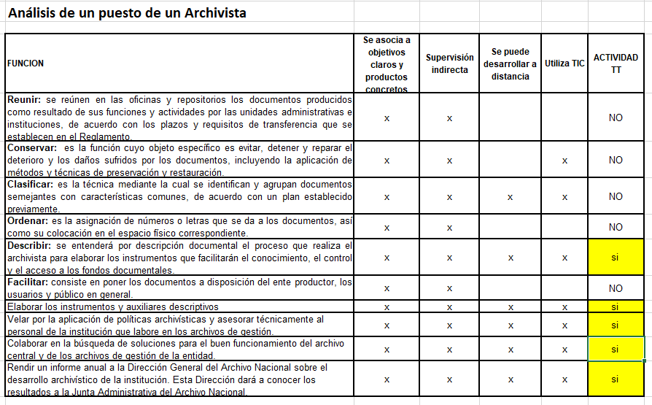
Análisis del puesto de un archivista

Slide 13
Conclusiones
La implementación del teletrabajo en el departamento de un Archivo central podría responder a la modernización de la gestión de los mismos
Para mayor impacto se requiere de una gestión electrónica documental.
El puesto de un archivista sí es teletrabajable.
La cantidad de días dependerá del porcentaje de actividades teletrabajables que realice.

Slide 14
Recomendaciones
Analizar, de cada archivista, cuáles actividades pueden ser o no teletrabajables.
Promover la digitalización de los archivos, con el fin de que más funciones puedan ser teletrabajables.
Instar a las autoridades al uso de la firma digital y a establecer un proceso de gestión electrónica de documentos.

Slide 15
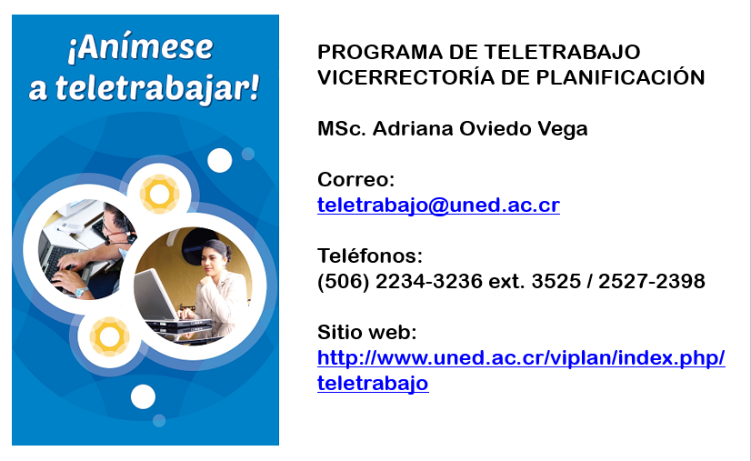
GRACIAS!

